Slide 1
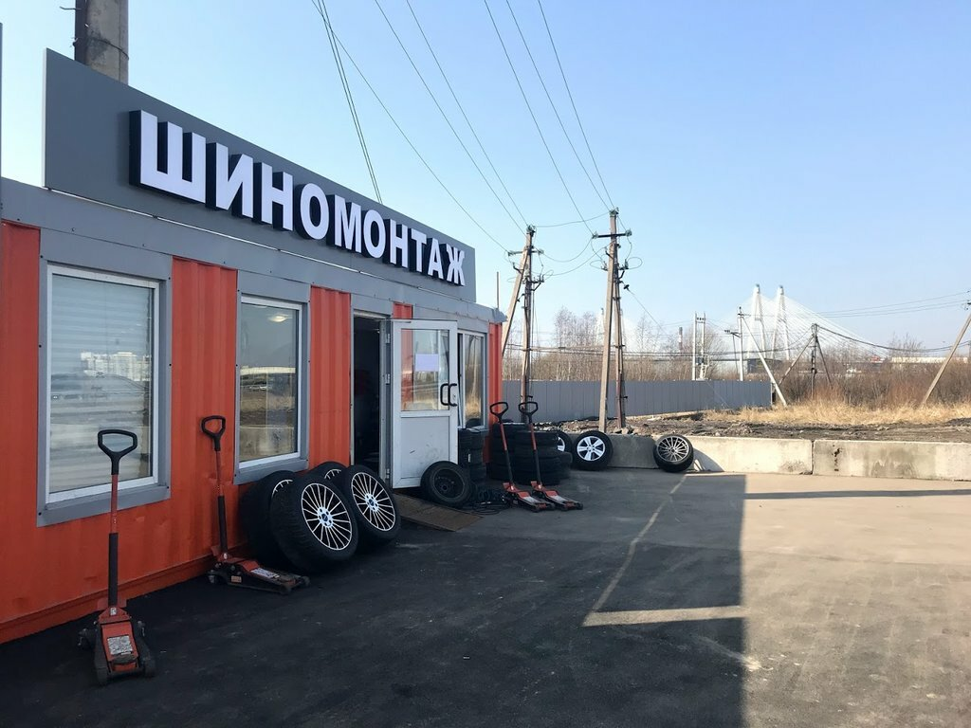

рекынпн
Оптимизация проведения ремонтных работ автотранспорта в МБЭУ
(на примере ремонта колес)
Докладчик:
Дорофеев Олег Георгиевич

Slide 2
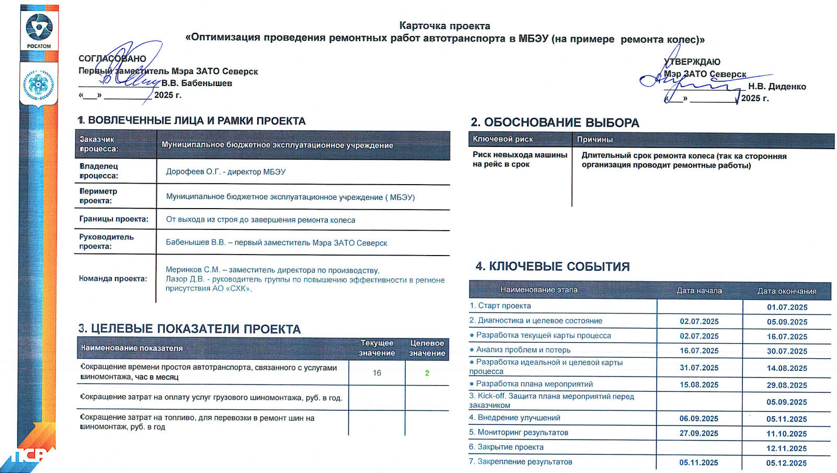
Сокращение затрат на оплату услуг грузового шиномонтажа, руб. в год. | 3 209 340 | 449 280

Slide 3
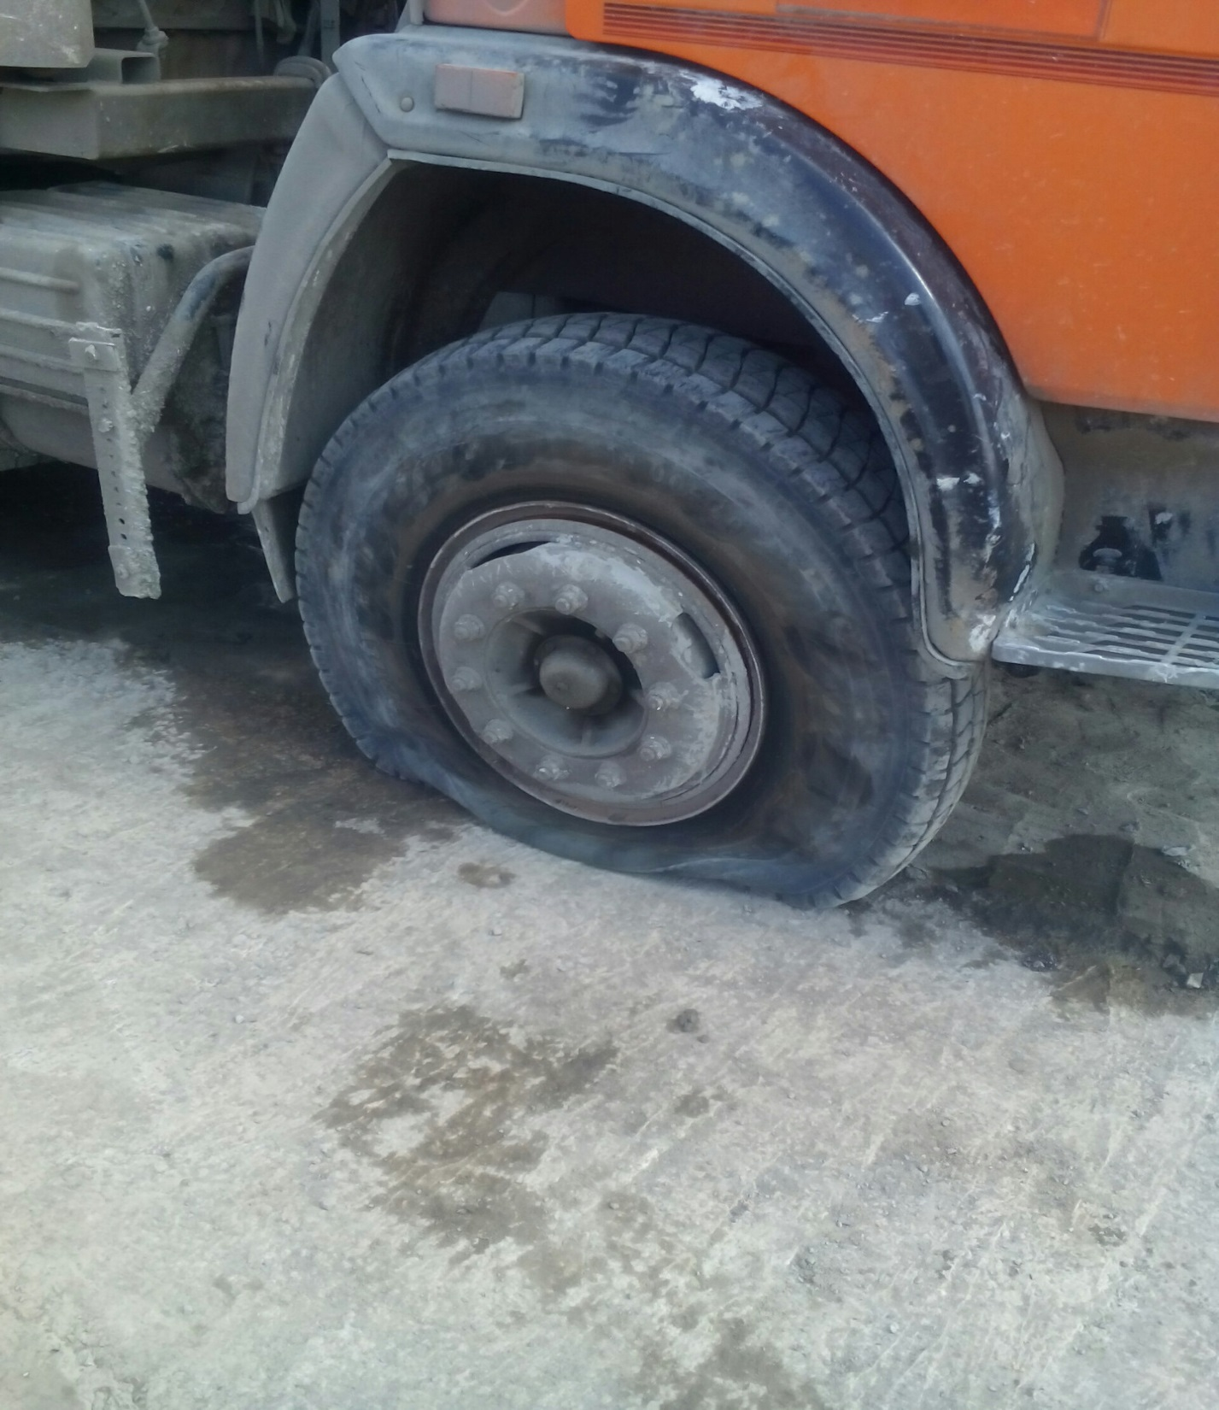
Статистические данные
За год МБЭУ:
Передали в ремонт шин: 256
Камерных: 167
Из них:
Простой ремонт: 116
Сложный ремонт: 51
Бескамерных: 89
Из них:
Простой ремонт: 62
Сложный ремонт: 27

Slide 4
Калькуляция затрат на ремонт шин
Статья затрат
Затраты, руб.
Ремонт камерной шины:
простой 10 720
сложный 24 920
Ремонт бескамерной шины:
простой 3 500
сложный 17 700
Средняя стоимость
одного колеса
14 210 руб.

Slide 5
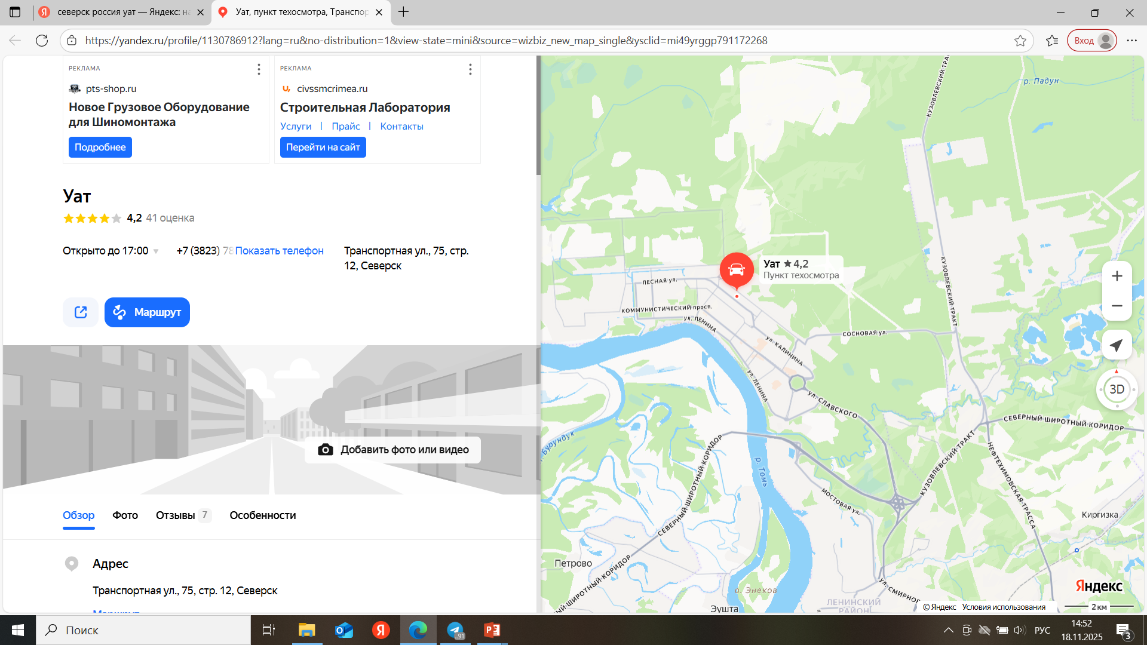
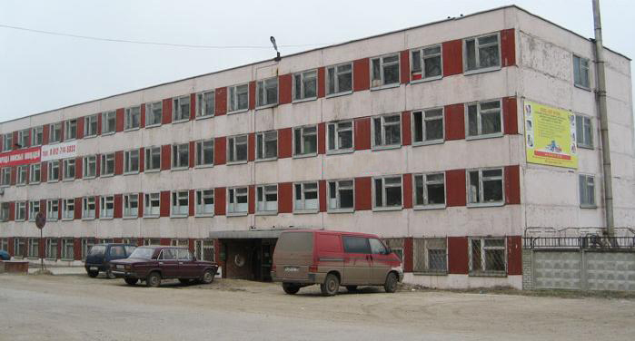
Шиномонтаж грузового транспорта
В черте города, ремонт крупногабаритных шин производит УАТ.

Slide 6
Карта текущего состояния
4
УАТ
1
Ремонтирует колесо
2
2
Водитель
Водитель
Дежурная машина
Дежурная машина
Дежурная машина
Выход из строя колеса
Транспортирует колесо в гараж
Везет колесо на ремонт
Едет забирать колесо
Везет колесо в гараж
4
3
Частная компания
2 часа
1 час
Если срочно
Ремонтирует колесо
8 часов
19 часов
Отсутствует собственные силы для ремонта колеса.
Излишнее перемещение дежурной машины. (Затраты ГСМ, человеческий ресурс).
Отсутствует запасное колесо.
Затраты на ремонт.

Slide 7
Карта целевого состояния
1,2,3,4
Водитель
Водитель
САХ
Выход из строя колеса
Транспортирует колесо в гараж
Производит ремонт на оборудовании
8 часов
2 часа
10 часов
Приобретение позволит производить ремонт собственными силами, минимизировать затраты,
получать выручку от предоставляемой услуги.

Slide 8
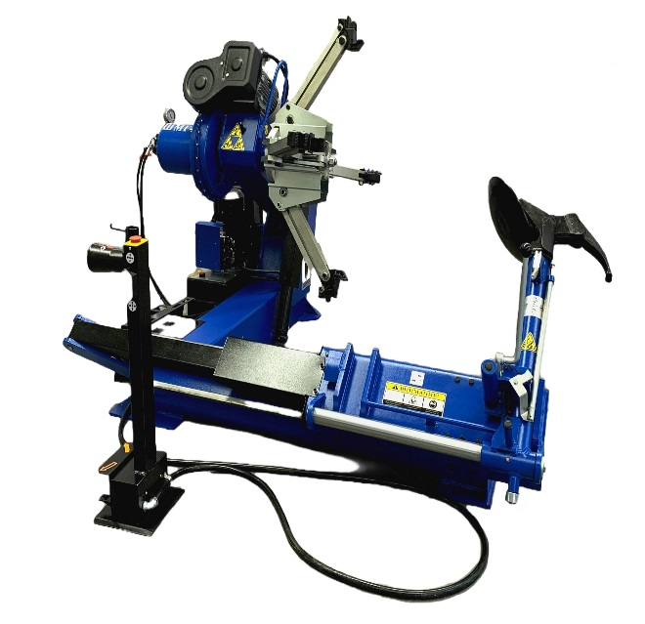
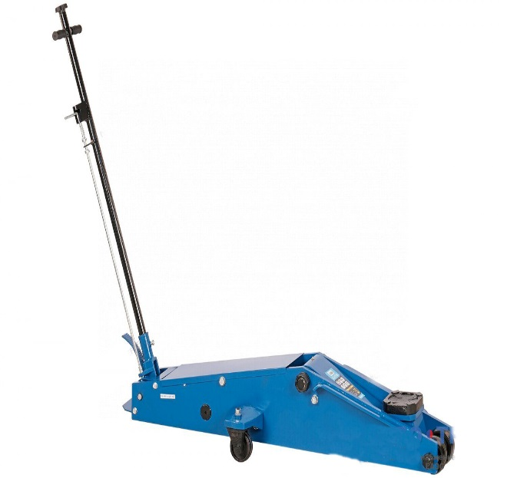
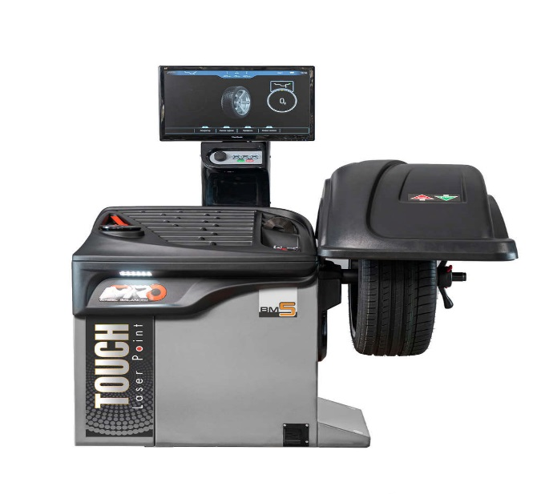
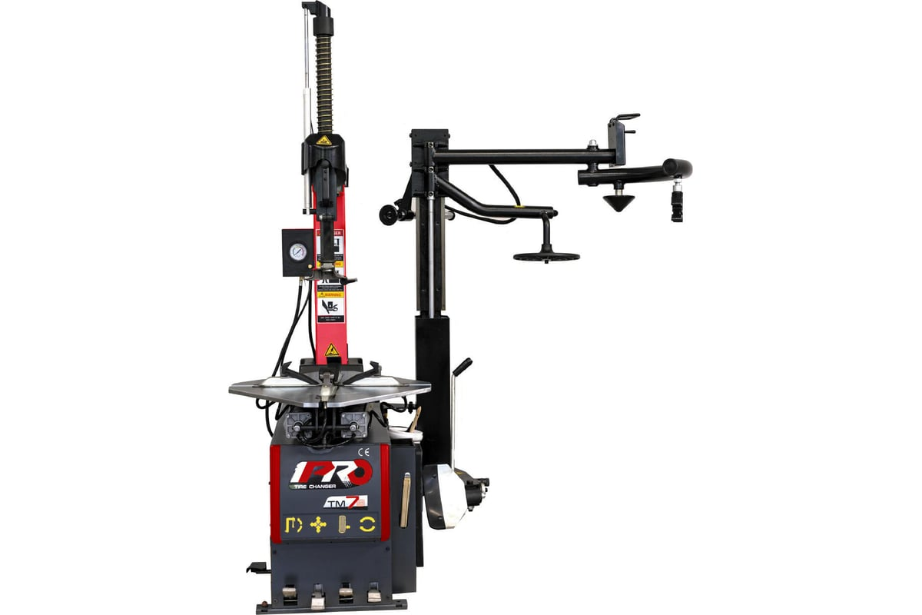
Предлагаемые решения
Приобретение оборудование
(стоимость ≈ 1 681 304 руб.)
Себестоимость ремонта 1 755
Предлагать свои услуги муниципальным и юридическим лицам
Дополнительный
доход

Slide 9
Калькуляция затрат на ремонт шин (себестоимость)
Статья затрат
Затраты, руб.
Ремонт камерной шины:
простой 1 160
сложный 2 560
Ремонт бескамерной шины:
простой 950
сложный 2 350
Средняя себестоимость
одного колеса
1 755 руб.

Slide 10
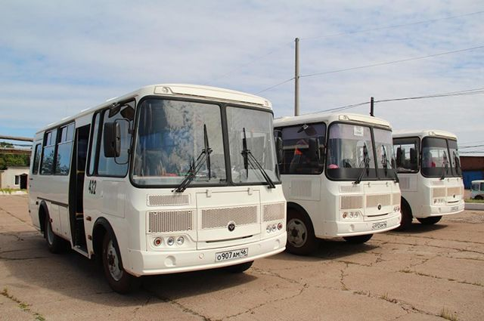
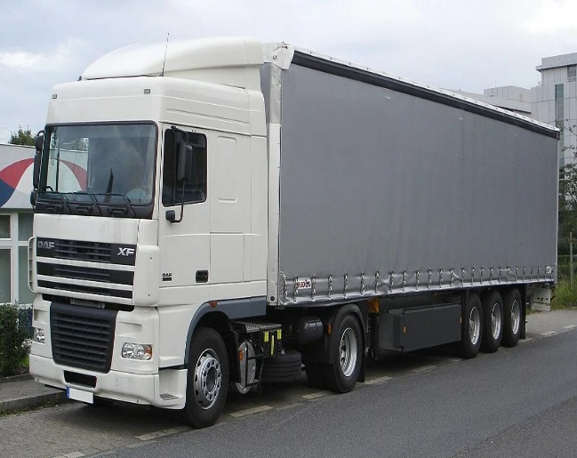
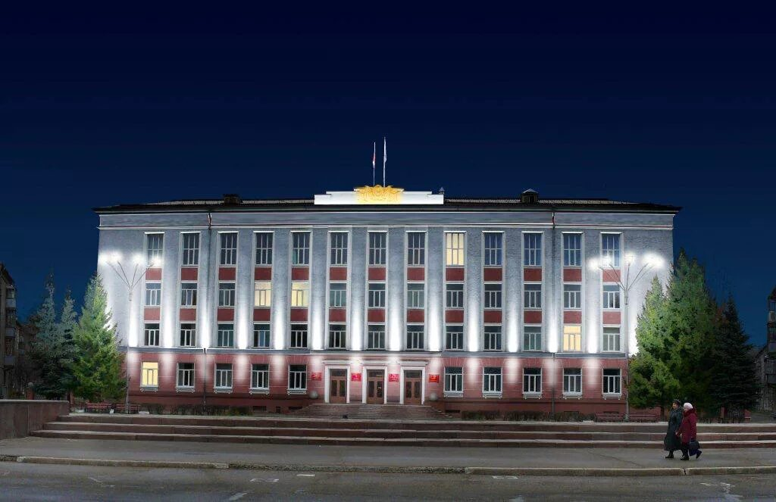
Услуги шиномонтажа
Автобусный Перевозки Подведомственные
парк города грузовые перевозчики города организации администрации

Slide 11
Итоги реализации проекта
Сокращение времени простоя автотранспорта
Сокращение затрат на оплату услуг грузового шиномонтажа
в 1,9
раза
в 8
раз
19
14 210
10
1 755

